Slide 1
Problems
17721695-金宇

Slide 2

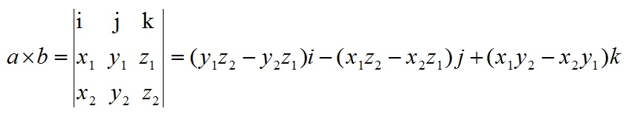
外积-outer
内积就是我们常说的点积，结果是一个标量。
外积我们一般认为是叉乘：

Slide 3
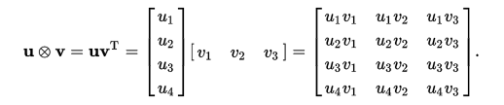
然而！
叉乘也分两种：向量积与张量积。向量积是我们一直学的。而张量积如下。

Slide 4
纠错
相似变换，不会改变矩阵的特征值。
所以才会有这个式子。

Slide 5
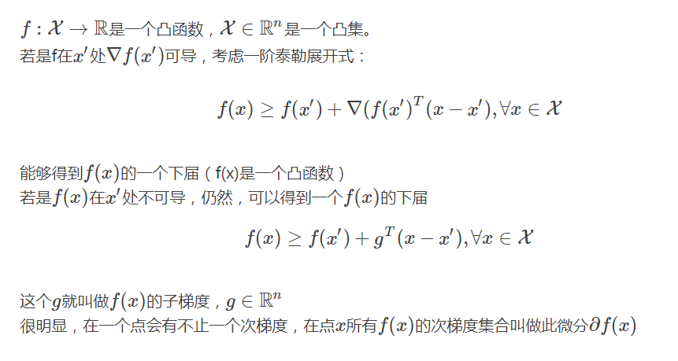
次梯度投影
次梯度也可以当做梯度使用，只是因为有些函数不可导，但它依旧是凸函数，凸函数未必处处可导，所以不能用梯度，便引入了次梯度。

Slide 6
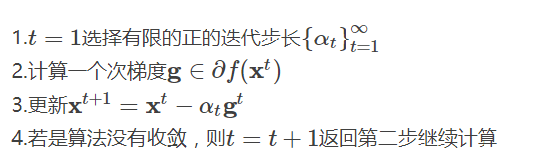
次梯度的一般方法

Slide 7
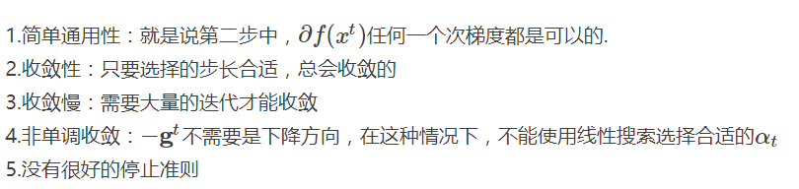
次梯度方法性质

Slide 8
投影法
限制条件：如文章中的M必须是半正定的。
定理：如果矩阵半正定，那么M的特征值均大于等于0
对M做特征分解。然后把负的特征值置为0.即可。

